Slide 1

Les Etats de la matière et les forces intermoléculaires

Slide 2
Objectifs du chapitre
Identifier les états de la matière et les types de composés
Distinguer les forces inter- et intramoléculaires
Expliquer les propriétés physiques des composés (T° de changement d’état, solubilité, miscibilité) sur base de ces forces
Relier des observations expérimentales à ces notions

Slide 3
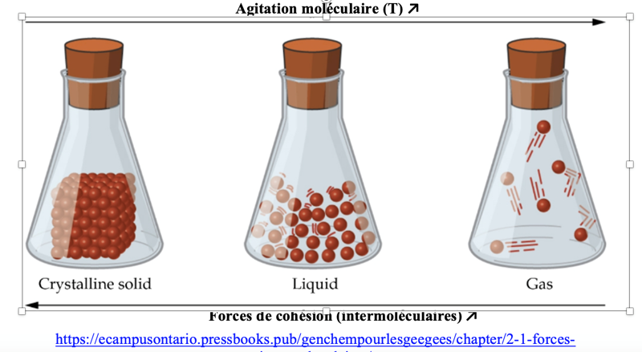
Les trois états de la matière
Solide: compact et ordonné, fortes interactions
(ex: glace, I_{2(s)})
Liquide: compact et désordonné, interactions modérées
(ex: eau, méthanol)
Gaz: dispersé et désordonné, interactions quasi nulles
(ex: vapeur d’eau, I_{2(g)})

Slide 4
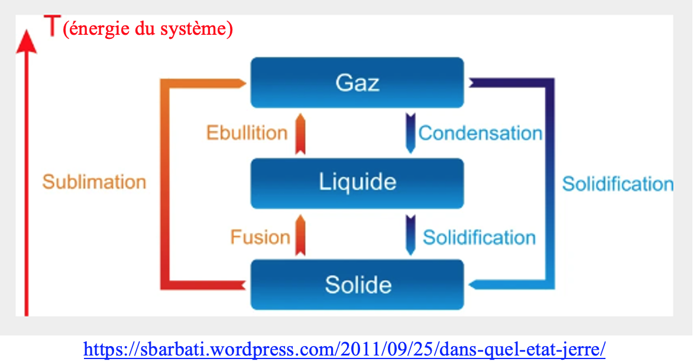
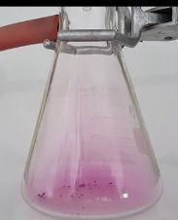
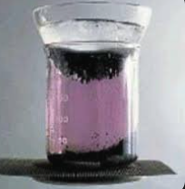
Les changements d’état

Slide 5
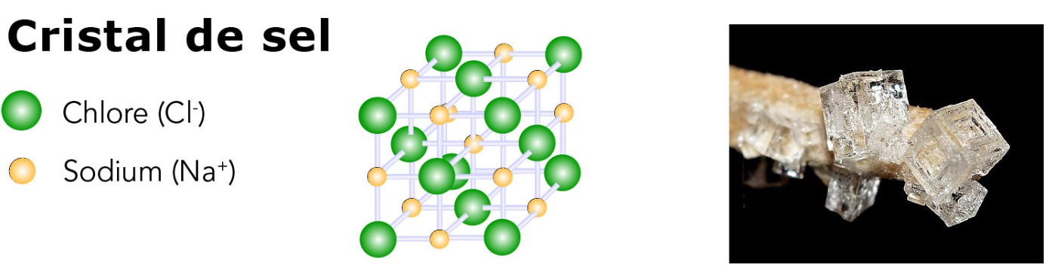
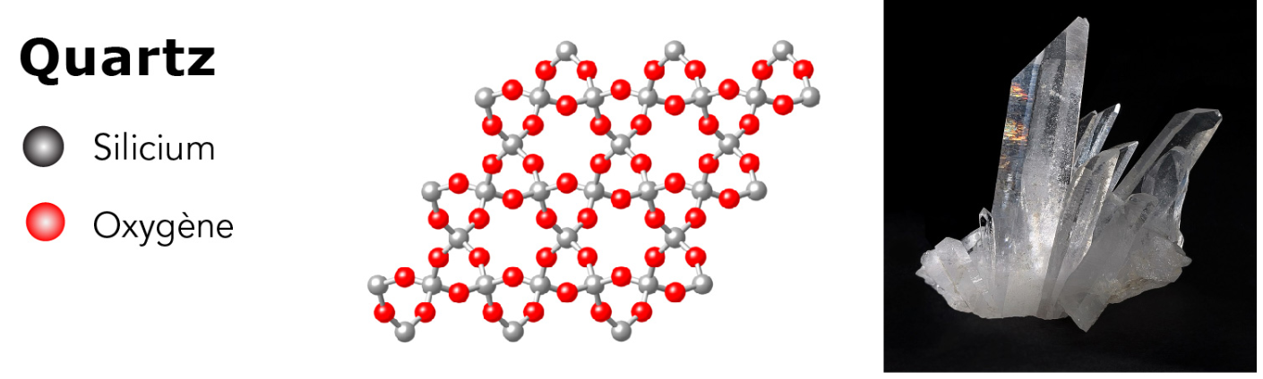
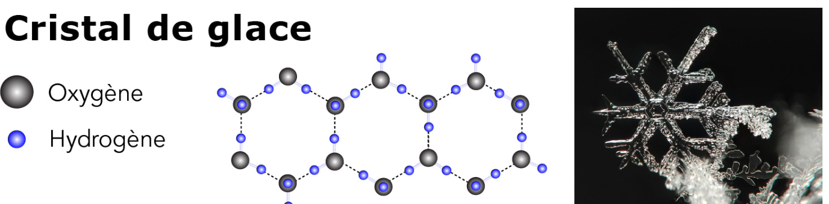
Les types de composés
Cristaux | Nature du lien | Exemples | Propriétés
Ioniques | Forces électrostatiques entre cations et anions |  | Point de fusion très élevé Solubles dans l’eau
Covalents | Réseau de liaisons covalentes entre atomes |  | Point de fusion élevé Très durs Insolubles
Moléculaires | Molécules unies par forces intermoléculaires |  | Points de fusion/ébullition faibles

Slide 6
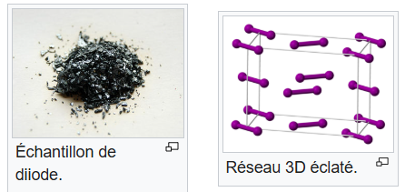
L’énergie des liaisons
Liaisons intramoléculaires (entre les atomes)
Liaisons intermoléculaires (entre les molécules)
Les liaisons ionique et covalente ont une ENERGIE ELEVEE comprise entre 100 et 800 KJ/mol
Les forces intermoléculaires sont des interactions de FAIBLE ENERGIE (< 50 KJ/mol)
Parmi celles-ci, on distingue:
  les forces de Van der Waals
  les ponts hydrogène.
Exemple: dans le diiode I₂, la liaison covalente I-I est forte (intramoléculaire)
mais les interactions de VdW entre molécules de I₂ sont faibles (intermoléculaires)

Slide 7
Les Forces intermoléculaires de Van der Waals
(< 20 KJ/mol)
Il s’agit par ordre décroissant d’intensité :
1. des forces de Keesom (orientation),
2. des forces de Debye (induction),
3. des forces de London (dispersion).

Slide 8
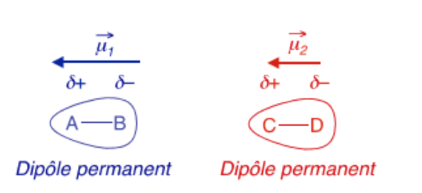
1. Keesom: dipôle permanent - dipôle permanent
Molécule AB polaire
Molécule CD polaire
Attraction électrostatique
https://www.lct.jussieu.fr/pagesperso/fuster/1C001/forces-inter.pdf

Slide 9
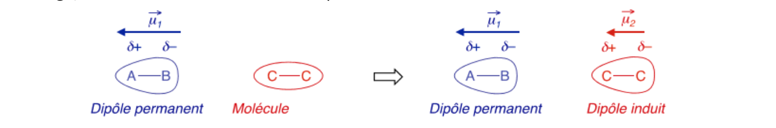
2. Debye : dipôle permanent - dipôle induit
Molécule AB polaire
Molécule C₂ apolaire
https://www.lct.jussieu.fr/pagesperso/fuster/1C001/forces-inter.pdf

Slide 10
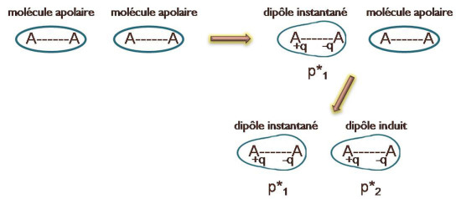
3. London : dipôle instantané - dipôle induit
https://www.lct.jussieu.fr/pagesperso/fuster/1C001/forces-inter.pdf

Slide 11
En résumé
Les forces de VdW regroupent trois types d’interactions attractives
Ces forces expliquent la cohésion entre molécules neutres
Toutes les molécules possèdent au moins des forces de dispersion de London
Type | Nature | Exemple | Intensité
Keesom (dipôle-dipôle) | Entre molécules polaires permanentes | HCl, H₂O | Moyenne (augmente avec la différence d’électronégativite)
Debye (dipôle-dipôle induit) | Molécule polaire induit un dipôle chez une apolaire | H₂O <-> I₂ | Faible à moyenne
London (dipôle instantané-dipôle induit) | Mouvements instantanés des e- créent des dipôles temporaires chez les molécules apolaires | I₂ | Faible (augmente avec la masse molaire)

Slide 12
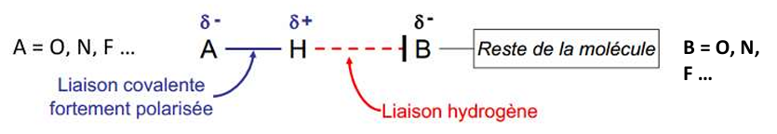
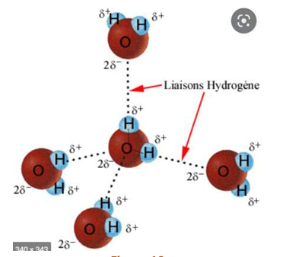
La liaison hydrogène (20-40 KJ/mol)
Cas particulier d’interactions dipôle-dipôle d’intensité supérieure aux forces de Keesom
Exemples: H₂O, méthanol CH₃OH

Slide 13
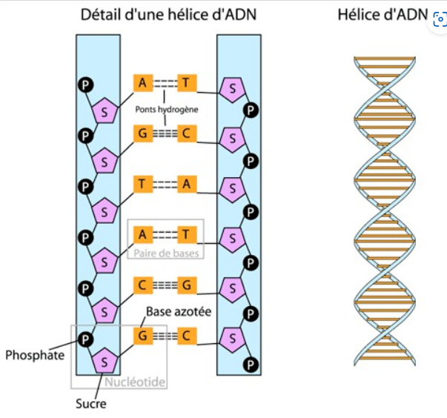
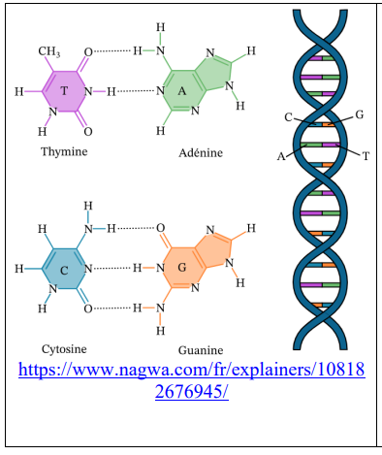
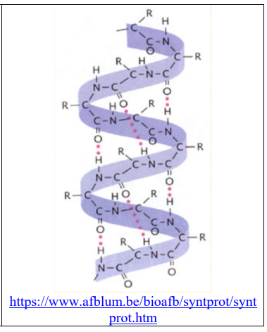
La liaison hydrogène: Application
Structure ADN - ADN, une molécule universelle et variable/La structure universelle de la molécule d'ADN — Wikiversité (wikiversity.org)

Slide 14
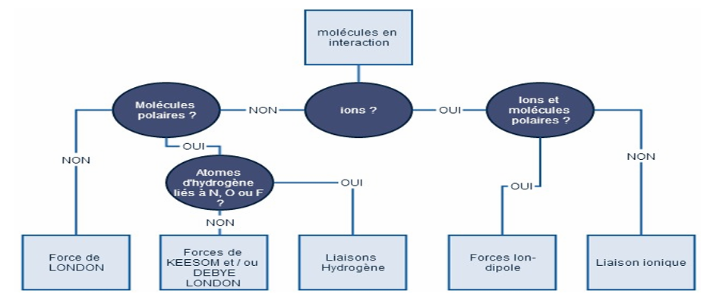
quelles forces intermoléculaires sont présentes ?
Forces de Van der Waals

Slide 15
Changements d’état et forces intermoléculaires
Plus les forces intermoléculaires sont fortes, plus il faut d’énergie (chaleur) pour passer d’un état plus ordonné vers un état moins ordonné (fusion, évaporation, sublimation)
Exemples:
      H₂O > H₂S => glace fond à 0°C > H₂S(s) fond à -86 °C
      Il faut à peine chauffer pour sublimer I₂ car forces de London de faible intensité entre les molécules de I₂

Slide 16
Questions
1. Classe les gaz rares du tableau périodique (famille VIIIa) par ordre croissant de température d’ebullition. Justifie ta réponse.

Slide 17

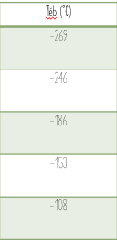
Questions
1. Les gaz rares sont des composés apolaires et présentent des interactions
de VdW de London entre leurs molécules. Or, l’intensité des forces de London
est faible et augmente avec la masse molaire. Ceci explique que la Téb des
gaz rares est basse et qu’elle augmente avec la masse molaire du gaz.
- 61,7

Slide 18
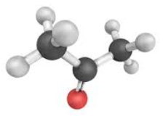
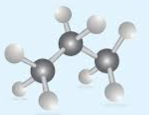
Questions
2. Relie chaque compose à sa température d’ebullition. Justifie ta réponse.
.
Acétone C₃H₆O | - 42 °C
Propane C₃H₈ | 56 °C

Slide 19
Questions sur les forces de van der waals
2. Propane peu polaire vs Acétone très polaire (Δε_{C=O} ≅ 1,0)
.
Acétone C₃H₆O | - 42 °C
Propane C₃H₈ | 56 °C

Slide 20
qUESTIONS
3. Quel acide a la température d’ébullition la plus élevée: l’acide chlorhydrique ou l’acide fluorhydrique? Justifie ta réponse.

Slide 21
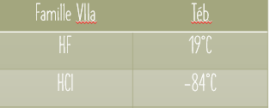
qUESTIONS
3. Il s’agit de l’acide fluorhydrique.
Les liaisons hydrogène (présentes dans HF) sont bien plus fortes que les interactions dipôle-dipôle (présentes dans HCl).

Slide 22
Solubilisation, miscibilité et forces intermoléculaires
Solution = SOLVANT_{(l)} + soluté_{(g,l,s)}
Règle générale « Qui se ressemblent, s’assemblent»
Plus les molécules d’un soluté peuvent donner d’interactions avec celles d’un solvant et plus grande sera la solubilité dans ce solvant ‐ il en est de même pour la miscibilité entre deux liquides

Slide 23
Solubilisation, miscibilité et forces intermoléculaires
Solubilisation:
  Solutés polaires (sel NaCl, sucre) -> solvants polaires (eau, méthanol)
  Solutés apolaires (I₂) -> solvants apolaires (CCl₄, cyclohexane C₆H₁₂)
Miscibilité:
  2 liquides polaires sont miscibles entre eux (eau et méthanol)
  2 liquides apolaires sont miscibles entre eux

Slide 24
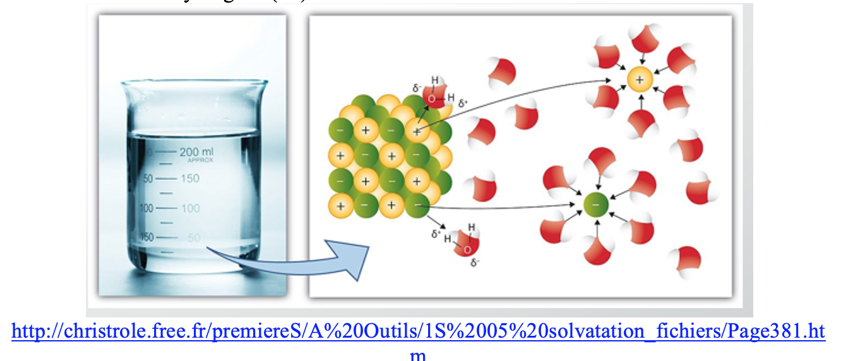
L’État dissous
Solutions ioniques
Ex : NaCl--> Na⁺ + Cl⁻
Interactions ions – dipoles de type électrostatique entre les cations Na⁺et les atomes d’oxygène (δ-) ainsi qu’entre les anions Cl⁻et les atomes d’hydrogène (δ+).

Slide 25
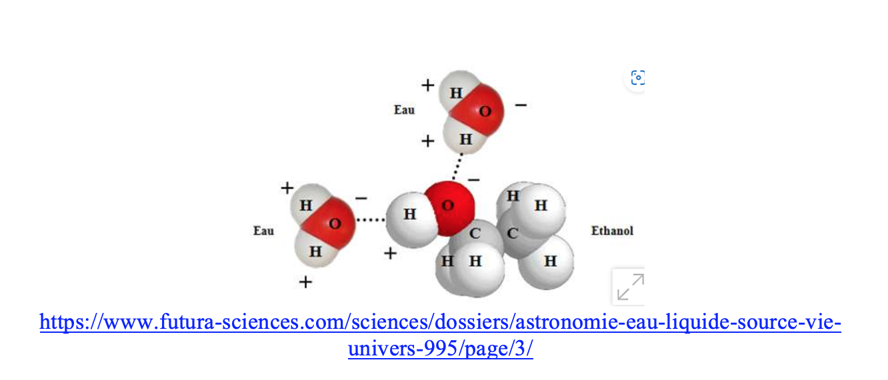
L’Etat dissous
Solutions moléculaires
Les interactions soluté - solvant sont des forces de Van der Waals et éventuellement des ponts H (ex: diiode et C₆H₁₂, sucre et eau)

Slide 26
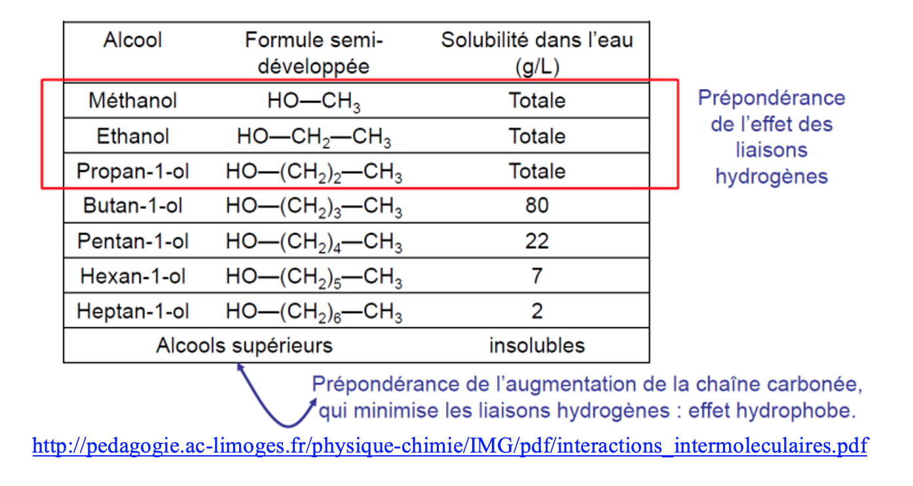
L’Etat dissous: solubilité des alcools dans l’eau

Slide 27
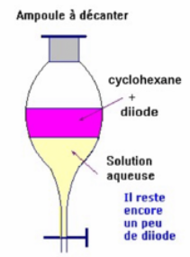
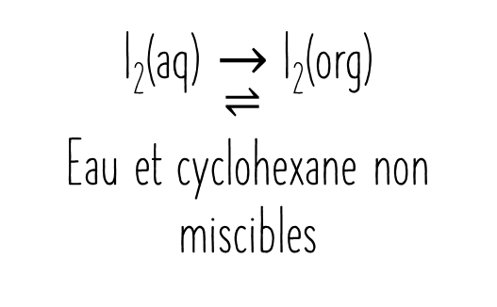
diiode extrait de l’eau vers le cyclohexane
I₂(aq) $\overset{→}{⇌}$ I₂(org)
Eau et cyclohexane non miscibles

Slide 28
Exercices
Chapitre 5 des notes de cours: 1 à 12

